Slide 1
Relativitetsteorier
- masterclass
Fra Galilei til Einstein

Slide 2
1. Modul - oversigt
Hvad er relativitetsteori og relativitetsprincippet?
Galilei-oversættelsen af hastigheder
Lysets tøven – Ole Rømer
Ætervinden
Michelson-Morleys forsøg: der er ingen æter!
Einsteins ideer – grundlaget for den specielle relativitetsteori
Lorentz-oversættelsen af hastigheder
Feynmann-uret – tiden på et bevæget ur går langsommere
Samtidighed og længder er også relative
Paradokser: tvillinge-paradokset og toget i tunnellen

Slide 3
Hvad er relativitetsteori og relativitetsprincippet?
Newtons fysik er den samme i et tog eller på perronen. Fx når man hælder kaffe op i en kop, så rammer strålen i koppen selvom toget kører med 180 km/h.
Eller når man spiller billard på et skib i bevægelse (på roligt vand). Kuglerne opfører sig på samme måde som når skibet ligger stille i havnen.
Bevægelse ændrer ikke fysikkens love!
https://www.youtube.com/watch?v=wD7C4V9smG4 - professor Dave explains

Slide 4

Galilei-oversættelsen
(S = skinnelegemet, T = toget)
$∆l_{S}=∆l_{T}$ længdemåling i S eller T giver samme resultat
$∆t_{S}=∆t_{T}$ tidsmåling i S eller T gives samme resultat
$u_{S}=v+u_{T}$ Galileo-oversættelse fra et system til et andet
Eks: $v=40 m/s$ (målt i S), $u_{T}=2 m/s$ (målt i T) giver
$u_{S}=40 \text{m}\text{/}\text{s}+\text{2 }\text{m}\text{/}\text{s}\text{ =}42 m/s$ i S

Slide 5
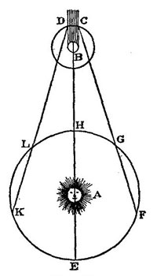
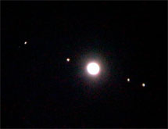
Lysets bevægelse
Ole Rømer 1675 – lysets tøven
Jupiters måner
Io, Europa, Ganymedes og Callisto Jordbanen om Solen og Io's bane om Jupiter - omløbstid 42,5 timer

Slide 6
Men hvad bevæger lyset sig i?
- æterhypotesen
Påstand: som lyden bevæger sig i luft, sådan bevæger lyset sig i forhold til æteren
Eks, lyd i luft: vindhastigheden er 10 m/s, og lydens fart i luft er 343 m/s:
lydhastigheden ’med vinden’: 343 m/s + 10 m/s, dvs. 353 m/s.
Og mod vinden: 333 m/s.
Eks, lys i æteren: ’ætervinden’ blæser med 50 000 km/s i forhold til Jorden og lysets fart i forhold til æteren er 300 000 km/s:
lysets fart målt på Jorden i retning af ætervinden: 300 000 km/s + 50 000 km/s eller 350 000 km/s.
Mod ætervinden 250 000 km/s.
Dvs. lysets fart er retningsafhængig!

Slide 7
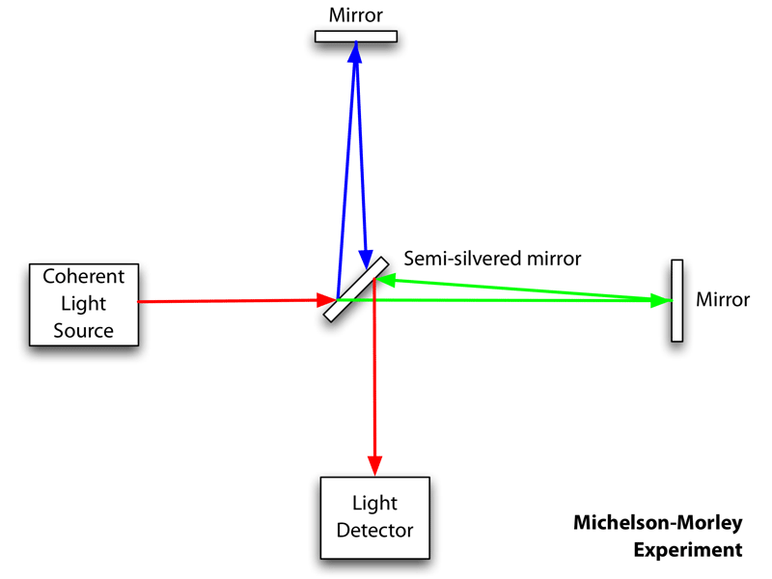
Michelson-Morleys forsøg 1887– ingen ætervind!
M-M-forsøget forklaret
Video 4 min 40 sek
Lysets fart er konstant i alle retninger
(også på forskellige tidspunkter af året)

Slide 8
Einsteins specielle teori 1905:
A) Fysikkens love har samme matematiske form i alle inertialsystemer
B) Lysets fart er den samme uanset hvilket inertialsystem vi bruger (dvs. æteren er ude)
Lyset kan ikke indhentes – end ikke med bare 1%! I modsætning til lyd
(Inertialsystem: et ikke-accelereret beskrivelsessystem med faste akseretninger i forhold til de fjerne stjerner)

Slide 9

Einsteins teori, nogle konsekvenser
Lysets fart c er den maksimale fart for både signaler og materielle genstande
Tidsforlængelse: tiden går langsommere på et ur, der er i bevægelse
Længdeforkortelse: genstande, der bevæger sig, forkortes i bevægelsesretningen
Samtidighed er relativ
Hastighedssammensætning: hastigheder lægges ikke sammen ved den normale additionsregel
Masseforøgelse - partikler bliver tungere når de bevæger sig
Masse og energi er ækvivalente: $E=m·c^{2}$

Slide 10
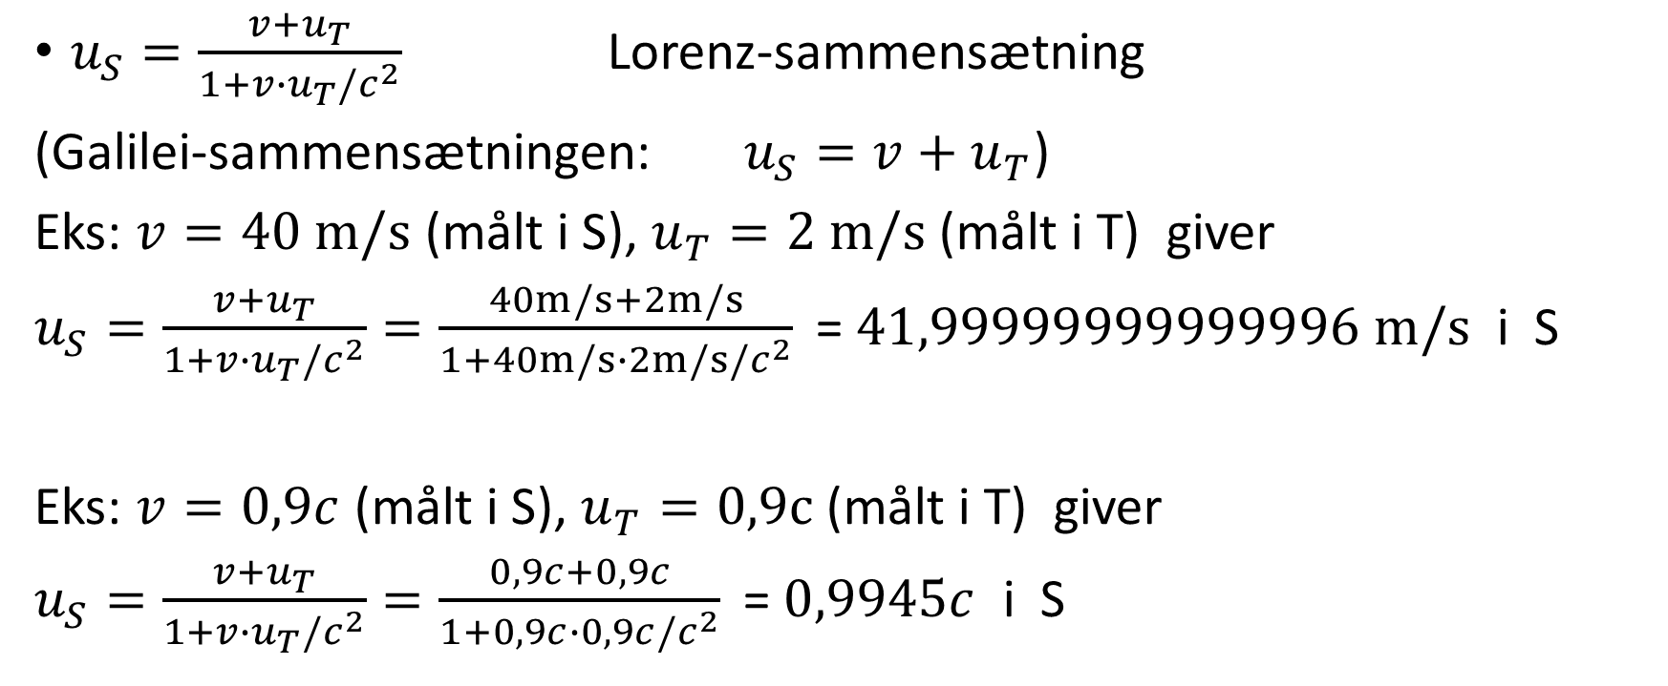
Relativistisk hastighedsaddition
$u_{S}=\frac{v+u_{T}}{1+v∙u_{T}/c^{2}}$ Lorenz-sammensætning
(Galilei-sammensætningen: $u_{S}=v+u_{T}$)
Eks: $v=40 m/s$ (målt i S), $u_{T}=2 m/s$ (målt i T) giver
$u_{S}=\frac{v+u_{T}}{1+v∙u_{T}/c^{2}}=\frac{40m/s+2m/s}{1+40m/s∙2m/s/c^{2}}\text{ =} 41,99999999999996 m/s$ i S
Eks: $v=0,9c$ (målt i S), $u_{T}=0,9c$ (målt i T) giver
$u_{S}=\frac{v+u_{T}}{1+v∙u_{T}/c^{2}}=\frac{0,9c+0,9c}{1+0,9c∙0,9c/c^{2}}\text{ = }0,9945c$ i S

Slide 11
Relativistisk tidsforlængelse - gammafaktor!
Feynmann-uret (også kaldet stavuret)
Tid fra lyskilde til spejl og retur
når du er i hvile i forhold til uret :

Slide 12
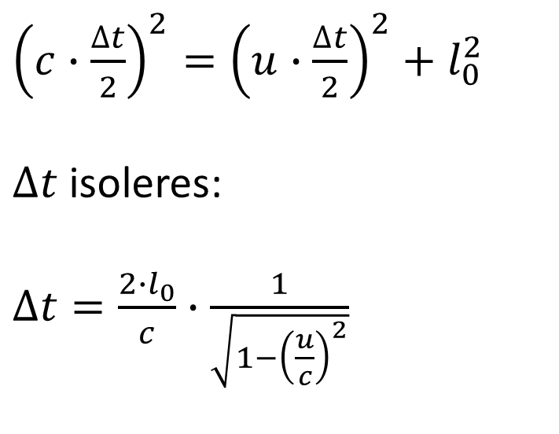
Stavuret – i bevægelse
${\left(c∙\frac{∆t}{2}\right)}^{2}={\left(u∙\frac{∆t}{2}\right)}^{2}+l_{0}^{2}$
$∆t$ isoleres:
$∆t=\frac{2∙l_{0}}{c}∙\frac{1}{\sqrt{1−{\left(\frac{u}{c}\right)}^{2}}}$

Slide 13

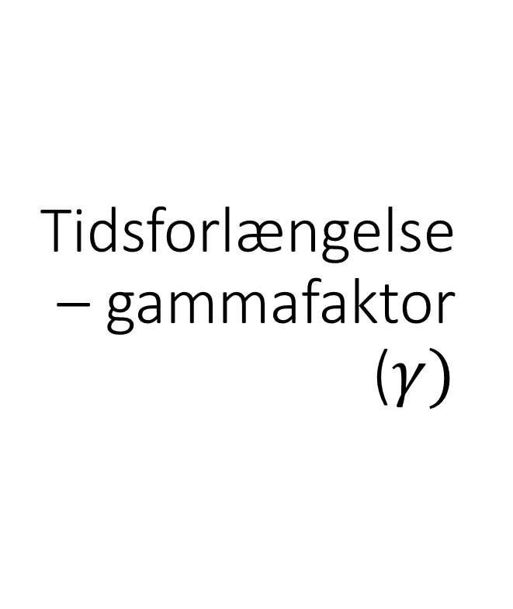
Tidsforlængelse – gammafaktor ($γ)$
Sammenholdes de to foregående slides, bliver
$Δt=\frac{1}{\sqrt{1−{\left(\frac{u}{c}\right)}^{2}}}∙Δt_{0}$ eller $Δt=γ∙Δt_{0}$
hvor
$γ=\frac{1}{\sqrt{1−{\left(\frac{u}{c}\right)}^{2}}}$ tidsforlængelsesfaktor
Et ur i bevægelse ‘tikker’ langsommere end et ur i hvile

Slide 14
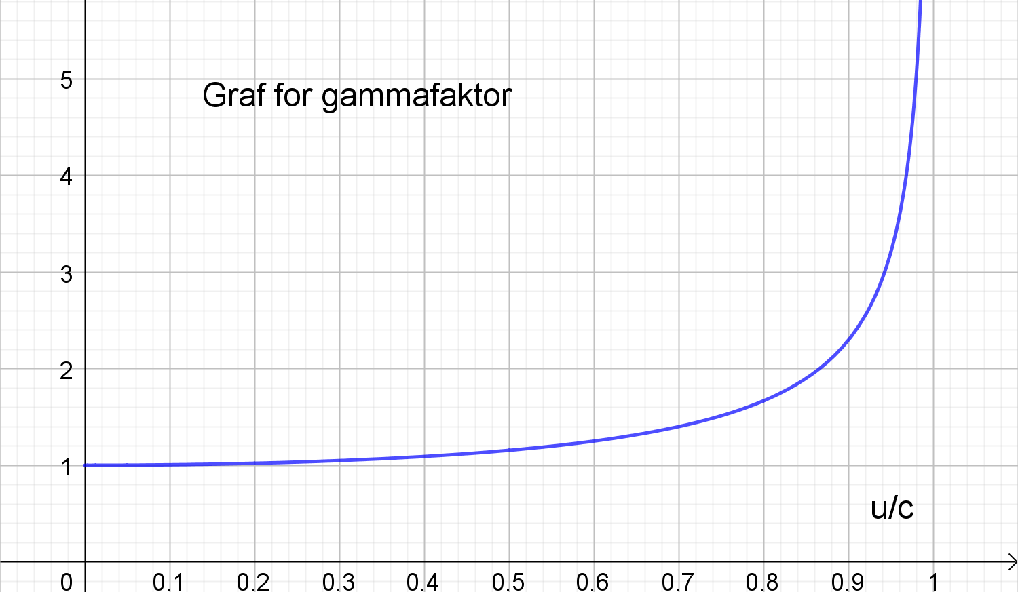

Graf for gamma-faktor (Lorenz-faktor)
Tidsforlængelsesfaktoren er altid større end 1 (når u>0)
Faktoren vokser mod uendelig når u nærmer sig c
Hvis fx $u=0,90∙c$, er $γ=2,3$ dvs. uret I bevægelse går 2,3 gange langsommere end et ur I hvile
Tidens gang afhænger af din bevægelse!

Slide 15
Samtidighed er (også) relativ
Vi ser først på de to iagttagere i eksperimentet, T og S:
T er placeret midt i toget
To samtidige (set fra S) lynnedslag afsætter to mærker på skinnerne
S er placeret midt mellem de to mærker
S vil se de to lynnedslag samtidig. Men hvad med T?

Slide 16
Samtidighed
Set fra S:
De to lysglimt bevæger sig med farten c mod T
T flytter sig samtidig mod højre
T møder først lysglimtet fra forenden af toget og senere lysglimtet fra bagenden
Hvis de to lynnedslag var samtidige for T, ville T se dem på samme tid, da T er placeret midt I toget, og lysets fart er c også i toget
De to lynnedslag sker ikke på samme tid set fra T!

Slide 17

Længder er (også) relative
S: Togets længde $l$ er afstanden mellem de to samtidigt afsatte mærker på skinnelegemet
T: Jeg modtog først lysglimtet fra togets for-ende, og senere lysglimtet fra bag-enden. Altså må toget have passeret det højre mærke på skinnerne først og senere det venstre mærke.
Altså må togets længde $l_{0}$ være større end afstanden mellem mærkerne på skinnelegemet
$l=l_{0}∙\sqrt{1−{\left(\frac{u}{c}\right)}^{2}}$ eller $l=\frac{l_{0}}{γ}$ Afstande forkortes!

Slide 18
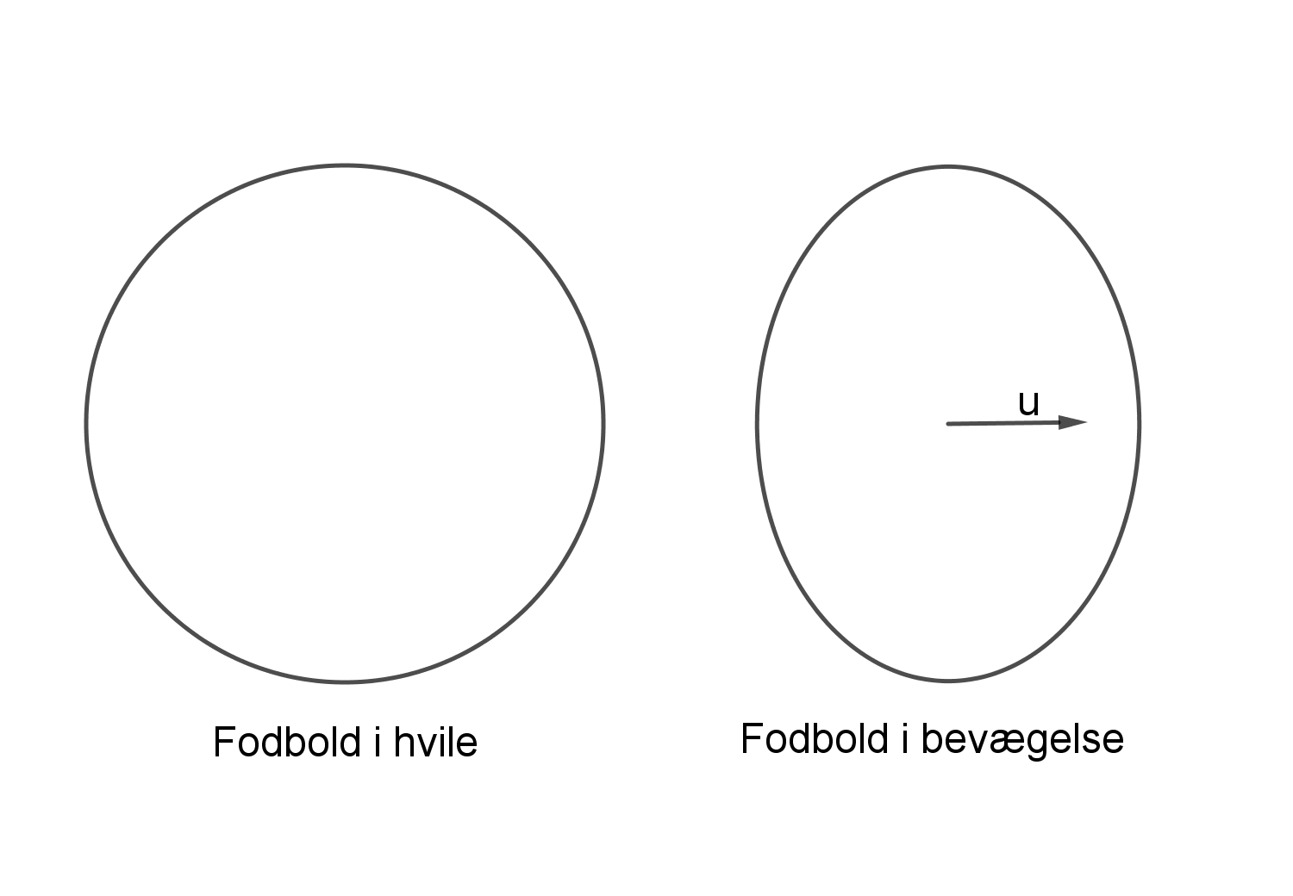

Objekter forkortes i bevægelsesretningen
Længder forkortes med gammafaktoren I bevægelsesretningen
Hvis $γ=2$ er fodboldens bredde kun halvdelen af fodboldens højde

Slide 19
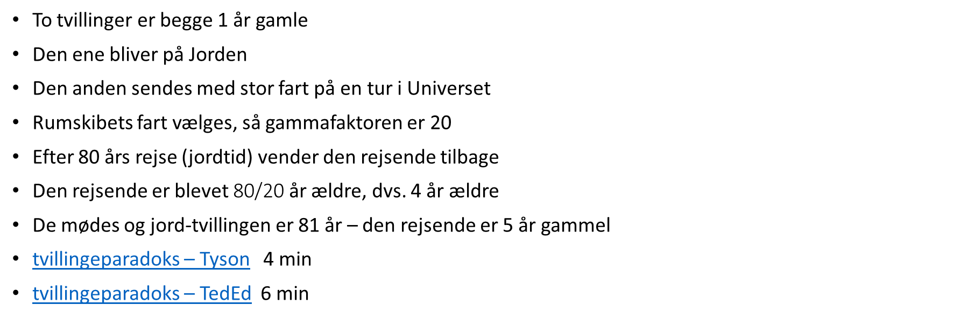
Tvillinge-’paradokset’
To tvillinger er begge 1 år gamle
Den ene bliver på Jorden
Den anden sendes med stor fart på en tur i Universet
Rumskibets fart vælges, så gammafaktoren er 20
Efter 80 års rejse (jordtid) vender den rejsende tilbage
Den rejsende er blevet 80/20 år ældre, dvs. 4 år ældre
De mødes og jord-tvillingen er 81 år – den rejsende er 5 år gammel
tvillingeparadoks – Tyson 4 min
tvillingeparadoks – TedEd 6 min

Slide 20
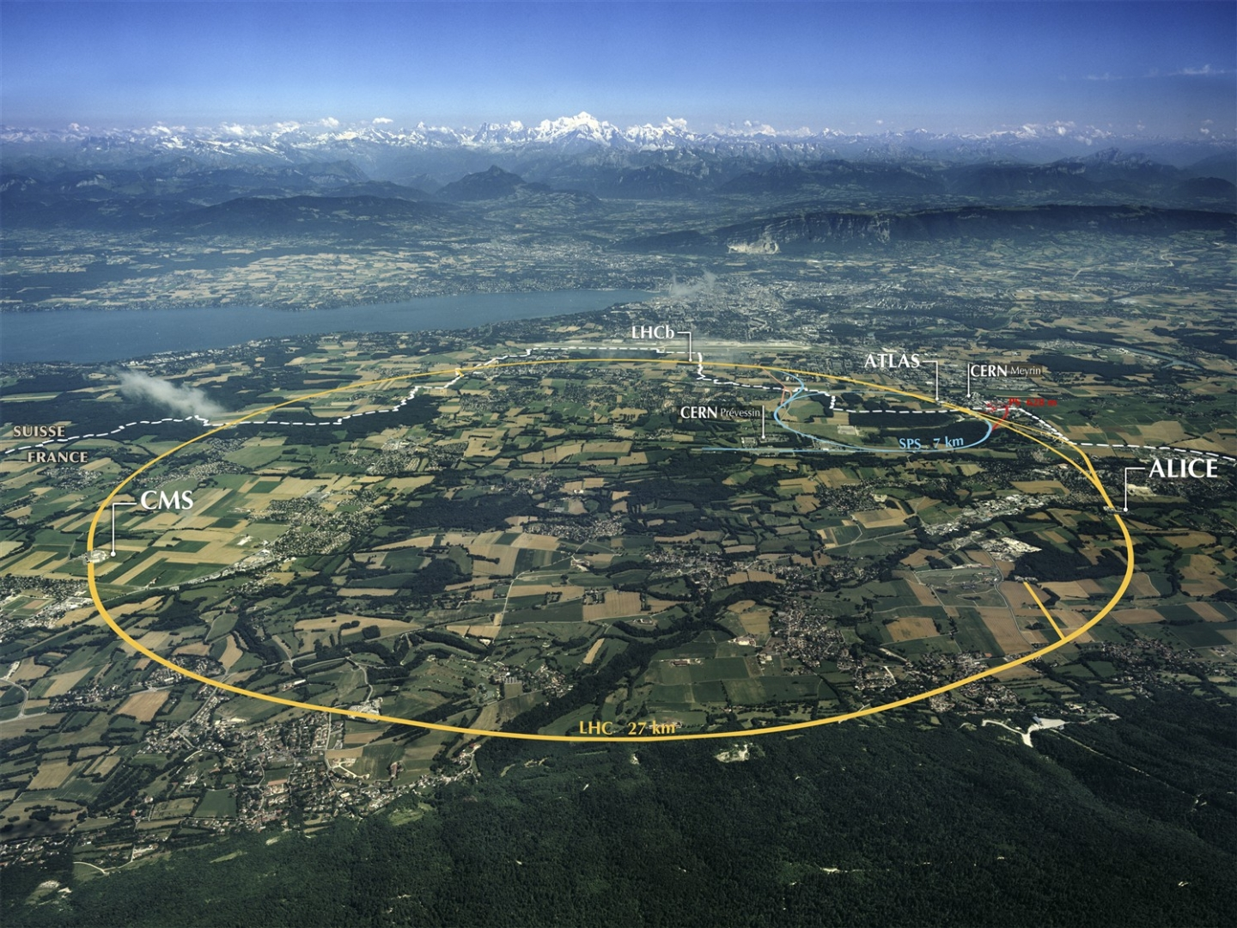
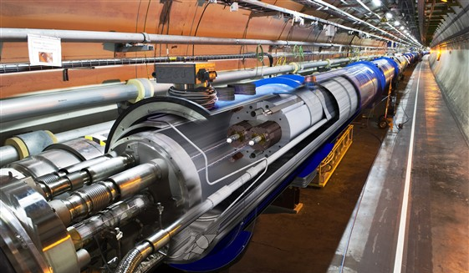
Eksperimenter med høj gammafaktor
Cerns protoner i lagerring LHC (gamma = 7000).

Slide 21
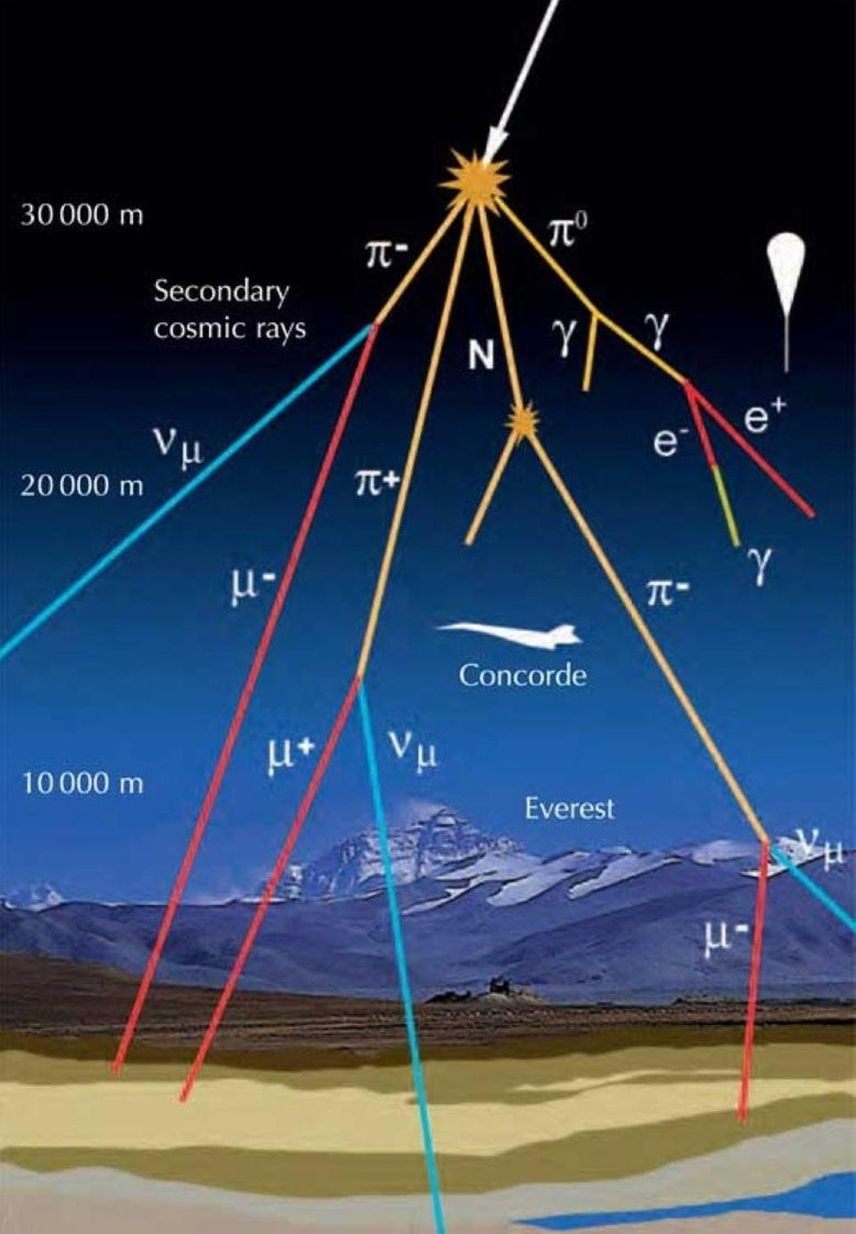
Muoner fra toppen af atmosfæren
Muoner har en meget kort halveringstid når de er I hvile (1,56 mikrosekunder)
Muoner med stor fart højt I atmosfæren får forøget halveringstiden med gammafaktoren – derfor kan de nå Jorden inden de er henfaldet
‘Jeg lever længere – altså kan jeg nå længere’
Set fra muonens side er det atmosfæren der er tyndere med gammafaktoren
‘Jeg lever kun kort tid – men atmosfæren der kommer imod mig er ganske tynd, så jeg når igennem’

Slide 22
Flere paradokser
Togparadokser 11 min
muoner i atmosfæren figurer
Tog i tunnel høj gammafaktor – regnvejr mens toget er inde i tunnelen (S-system). Hvordan undgår toget at blive vådt? (set fra T-systemet)

